Slide 1
Árvizek gyakorisága, erőssége, okozott kár (általános összefoglaló)
Hóz Barbara

Slide 2
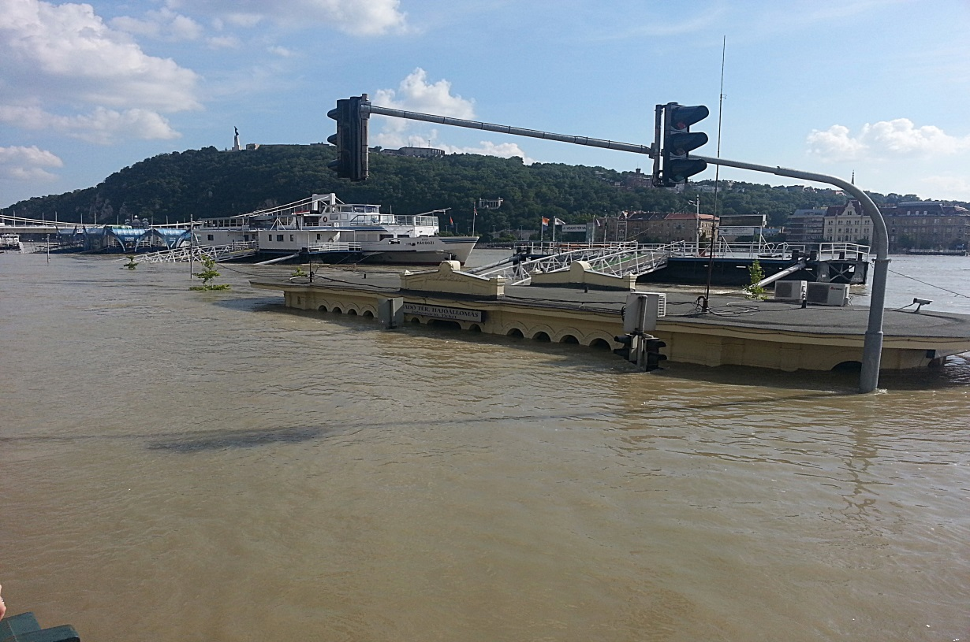
Mi az árvíz?
Az árvíz egy folyóvíz vízszintjének olyan mértékű emelkedése, amikor az medréből kilép. Fontos megkülönböztetni az áradástól, amikor a vízszint ugyan megemelkedik, de a mederből nem lép ki a víz.
Megkülönböztetünk kis és nagy árvizeket.
A vízszintnek emelkedését és süllyedését árhullámnak nevezik.

Slide 3
Az árvíz forrása szerinti megkülönböztetés:
jeges árvíz (jégtorlódásból adódó)
tavaszi árvíz (hótömegekből)
zöldár (tavaszi v. nyári esőzésekből)
Területi kiterjedésük alapján lehetnek:
lokális
helyi
megyei
regionális
országos
kontinentális

Slide 4
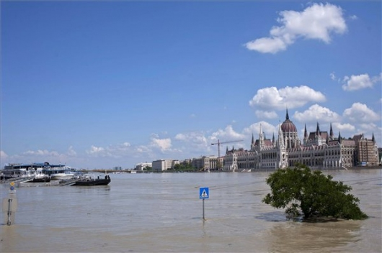
Az árvizeket kiváltó okok
folyamatosan változó földhasználat
erdőpusztulás, urbanizáció, vizes területek pusztulása
csapadék nagyobb mennyisége vagy intenzitása => klíma függő
emberi eredetű üvegházgázok

Slide 5
Árvizek gyakorisága
Az árvizek számának emelkedésére a tudósok már a XX. század végén felfigyeltek.
Esőzések intenzitásának erősödése a klímaváltozásnak köszönhető.
Kutatás: Tokiói Egyetem kutatói arra jutottak, hogy a jövőben Dél-Ázsiában, az Indiai-félszigeten, Kelet-Afrikában és az Andok északi részén megnő az áradások gyakorisága. Ugyanakkor a vizsgált időszakban az árvizek gyakorisága csökkenhet észak és kelet-Európában, Kis-Ázsiában, Közép-Ázsiában, Észak-Amerika középső részén és Dél-Amerika déli részén.

Slide 6
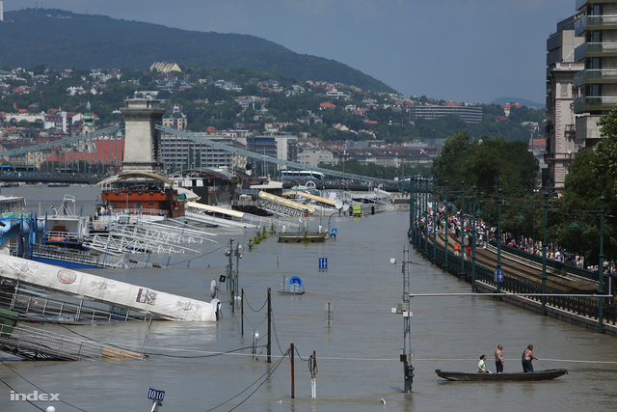
Okozott károk
Közvetlen hatások:
gazdasági objektumok és hidrotechnikai építmények rongálódása, erdők, állatok pusztulása, partrombolódás, csuszamlások sár és kőlavinák, lakosság kitelepítése.
Utóhatások:
elmocsarasodás, talajok minőségének a romlása, szennyezőanyagok által okozott betegségek terjedése.

Slide 7
A megelőzés módszerei
1. Az árvízvédelmi töltések áthelyezése, a hullámtér növelése 2. Az árvízvédelmi töltések magasítása 3. A hullámtér magasságának csökkentése kotrással 4. A folyószabályozási művek lehetőség szerinti átalakítása 5. A főmeder mélyítése, kotrása 6. Mellékágak kotrása, rehabilitálása 7. Épületek, egyéb létesítmények eltávolítása a hullámtérről 8. Művelési ág megváltoztatása, optimalizálása 9. Nyári gátak eltávolítása a hullámtérről 10. Szükségtározók kialakítása

Slide 9
A nagy kínai árvíz (1931)
Jangce és a Sárga- folyó
Az árvizet megelőző két évben aszály sújtotta Kínát, utána pedig a feje tetejére állt az időjárás.
Jangce áradása: 145 000 áldozat és 28,5 millió ember maradt otthon nélkül. 3,5 millió hektár termést is elsodort, emberek ezreit hagyva pénz és élelem nélkül.
Sárga- folyó áradása: 1-2 millió között mozog az áldozatok száma. Gyorsan terjedt a tífusz és a kolera, ami újabb százezreket vitt el. A legszörnyűbb pedig, hogy az éhínség miatt felütötte a fejét a kannibalizmus és a gyermekgyilkosság.

Slide 10
Források:
http://old.foldrajz.ttk.pte.hu/phd/phdkoord/nv/disszert/izsak_phd.pdf
http://met.hu/ismeret-tar/meteorologiai_hirek/index.php?id=715&hir=Az_arvizek_gyakorisaganak_valtozasai_a_jovoben
http://www.ovf.hu/hu/arvizvedelem
http://klimabarat.hu/node/252
http://sg.hu/cikkek/97809/egyre_gyakoribbak_lehetnek_az_arvizek

Slide 11
Köszönöm a figyelmet!

